Slide 1
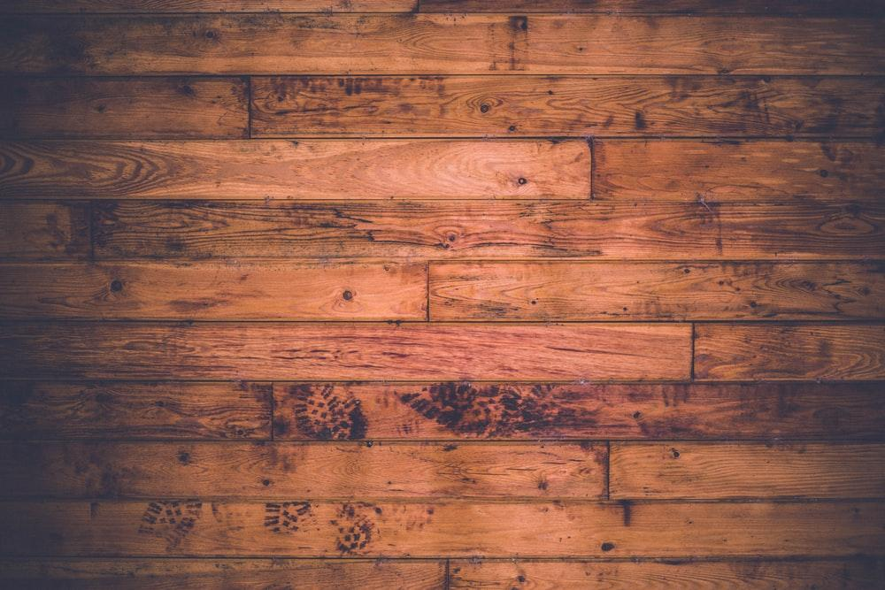
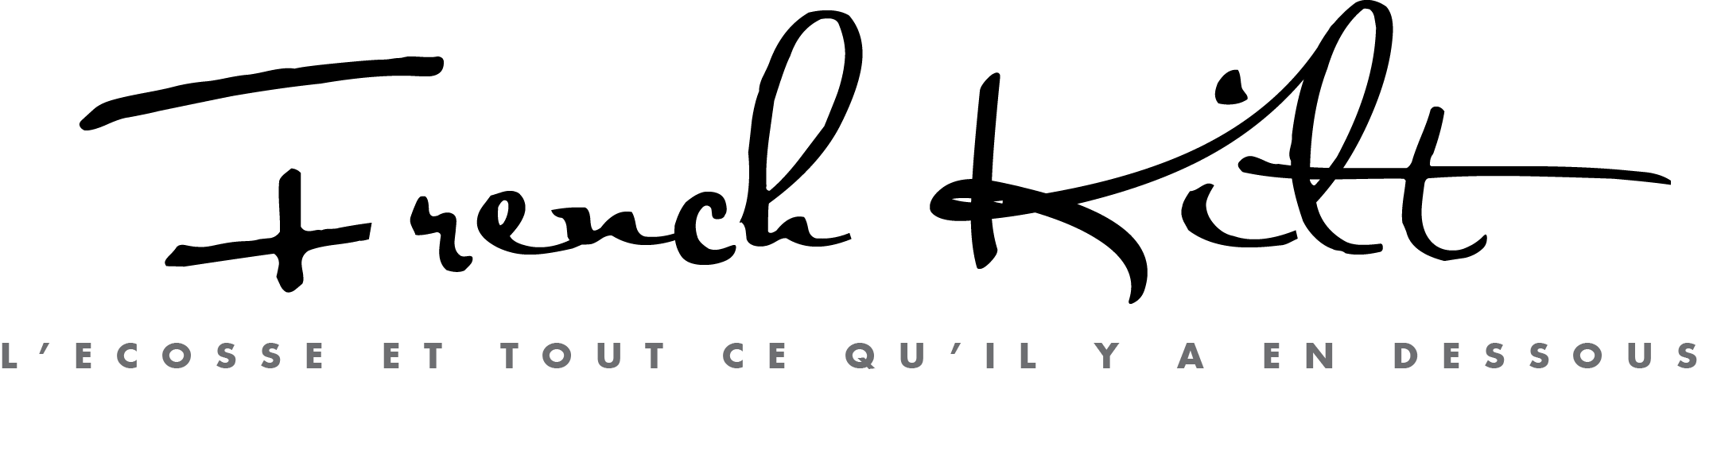
Question 1
Selon les estimations du Scottish Wildlife Trust, quand auraient disparu les derniers lynx en Ecosse ?
Lors des réformes agraires du XVIIIème siècle
Au début du Moyen-âge, autour du VIIIème siècle
Lors des guerres d’Indépendance, au XIIIème siècle
Jamais, ils vivent toujours dans les forêts des Highlands

Slide 2
Question 2
En 2017, sur l’île de Skye, des chercheurs découvrent pour la première fois les traces d’un dinosaure particulier, reconnaissable aux plaques osseuses dressées sur son dos. De quel dinosaure s’agit-il ?
Le tricératops
Le stégosaure
Le tyrannosaure
Le diplodocus

Slide 3
Question 3
Pourquoi a-t-on chassé les castors jusqu’au dernier au 16ème siècle, en Ecosse et ailleurs en Europe ?
Pour s’en faire des chapeaux
Pour le castoréum, une sécrétion huileuse utile en parfumerie notamment
Parce qu’on en faisait un type de haggis particulier
Parce qu’on pensait qu’ils portaient malheur

Slide 4
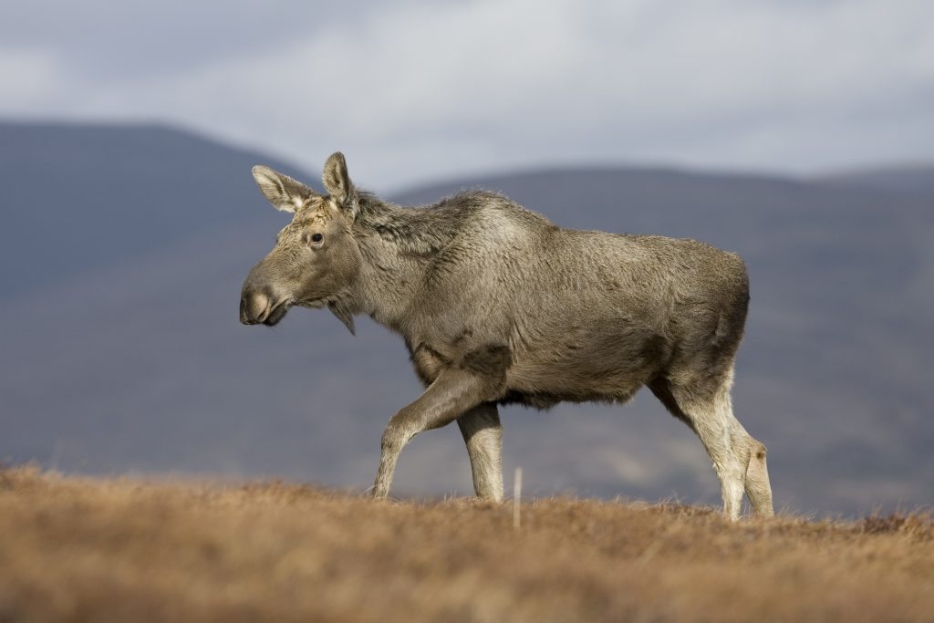
Question 4
En 2007, la réserve d’Alladale, dans le nord-ouest de l’Ecosse, décide d’essayer d’introduire un couple d’animaux venus de Suède. Mais de quelle espèce s’agit-il ?
(J’accepte deux variantes en français, ainsi que le nom en anglais)

Slide 5
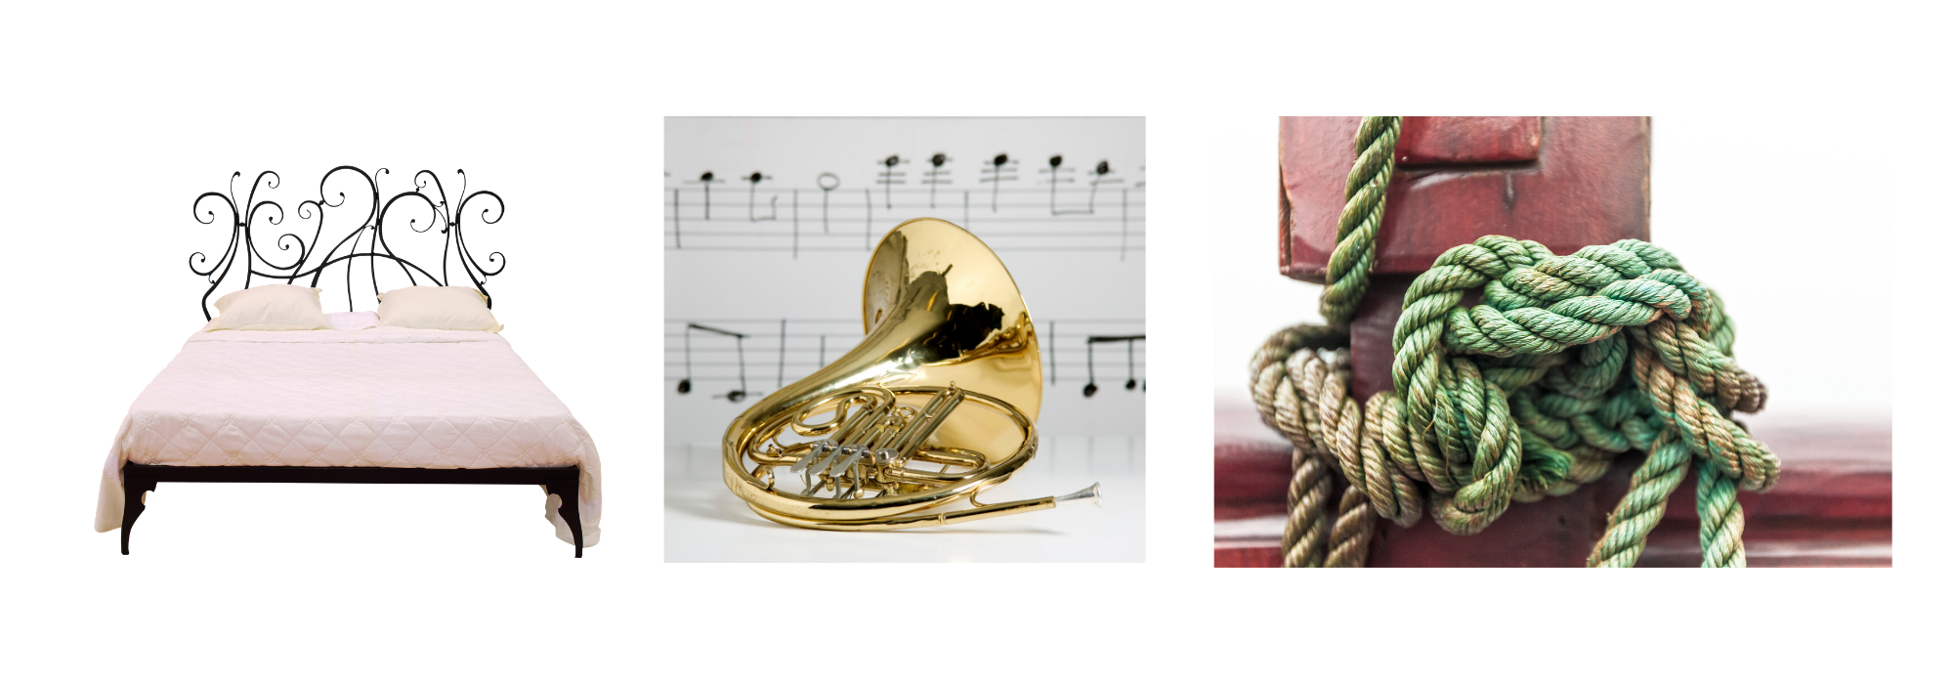
Question 5
Trouvez le nom d’un animal ancien que l’Ecosse aime particulièrement !

Slide 6
Question 6
Quelle spécialité écossaise a-t-elle été inventée en premier ?
Les shortbreads, des palets au beurre
Les oatcakes, des biscuits à l’avoine
Le sticky toffee pudding, un gâteau aux dattes
Le Victoria Sponge, un biscuit à la crème

Slide 7
Question 7
Quelle sucrerie frite, véritable spécialité, peut-on trouver dans les “chippies” ?
Des Mars
Des Bounty
Des Kinder Maxi
Des Kit-Kat

Slide 8
Question 8
Quel est le point commun entre ces desserts : le Dundee Cake, le Black Bun, le Selkirk Bannock et le Clootie Dumpling ?
Ils sont interdits aux enfants
Ils comportent tous une grosse dose de raisins secs, avis aux amateurs
On les mange exclusivement à Noël
La Reine d’Angleterre en mange tous les ans à son anniversaire, sans exception

Slide 9
Question 9
Quel fruit est ajouté, traditionnellement, dans la soupe écossaise cock-a-leekie, composée de poulet, bouillon, orge et légumes ?
Des petits bouts de pruneaux
Des bananes en rondelle
Des framboises
Des abricots frais

Slide 10
Question 10
De quel fromage français se rapproche le fromage écossais “Lanark Blue” ?
Du munster
Du Saint-Félicien
Du roquefort
Du comté

Slide 11
Question 11
Où, dans le monde, se trouve la Nouvelle-Ecosse ?
En Afrique du Sud
Au large de l’Inde
A l’est du Canada
Dans la Méditerranée

Slide 12
Question 12
Où trouve-t-on la plus vieille université écossaise ?
Ullapool
Glasgow
Aberdeen
St-Andrews

Slide 13
Question 13
Combien de Munros, ces sommets de plus de 914 mètres, trouve-t-on en Ecosse ?
12
55
164
282

Slide 14
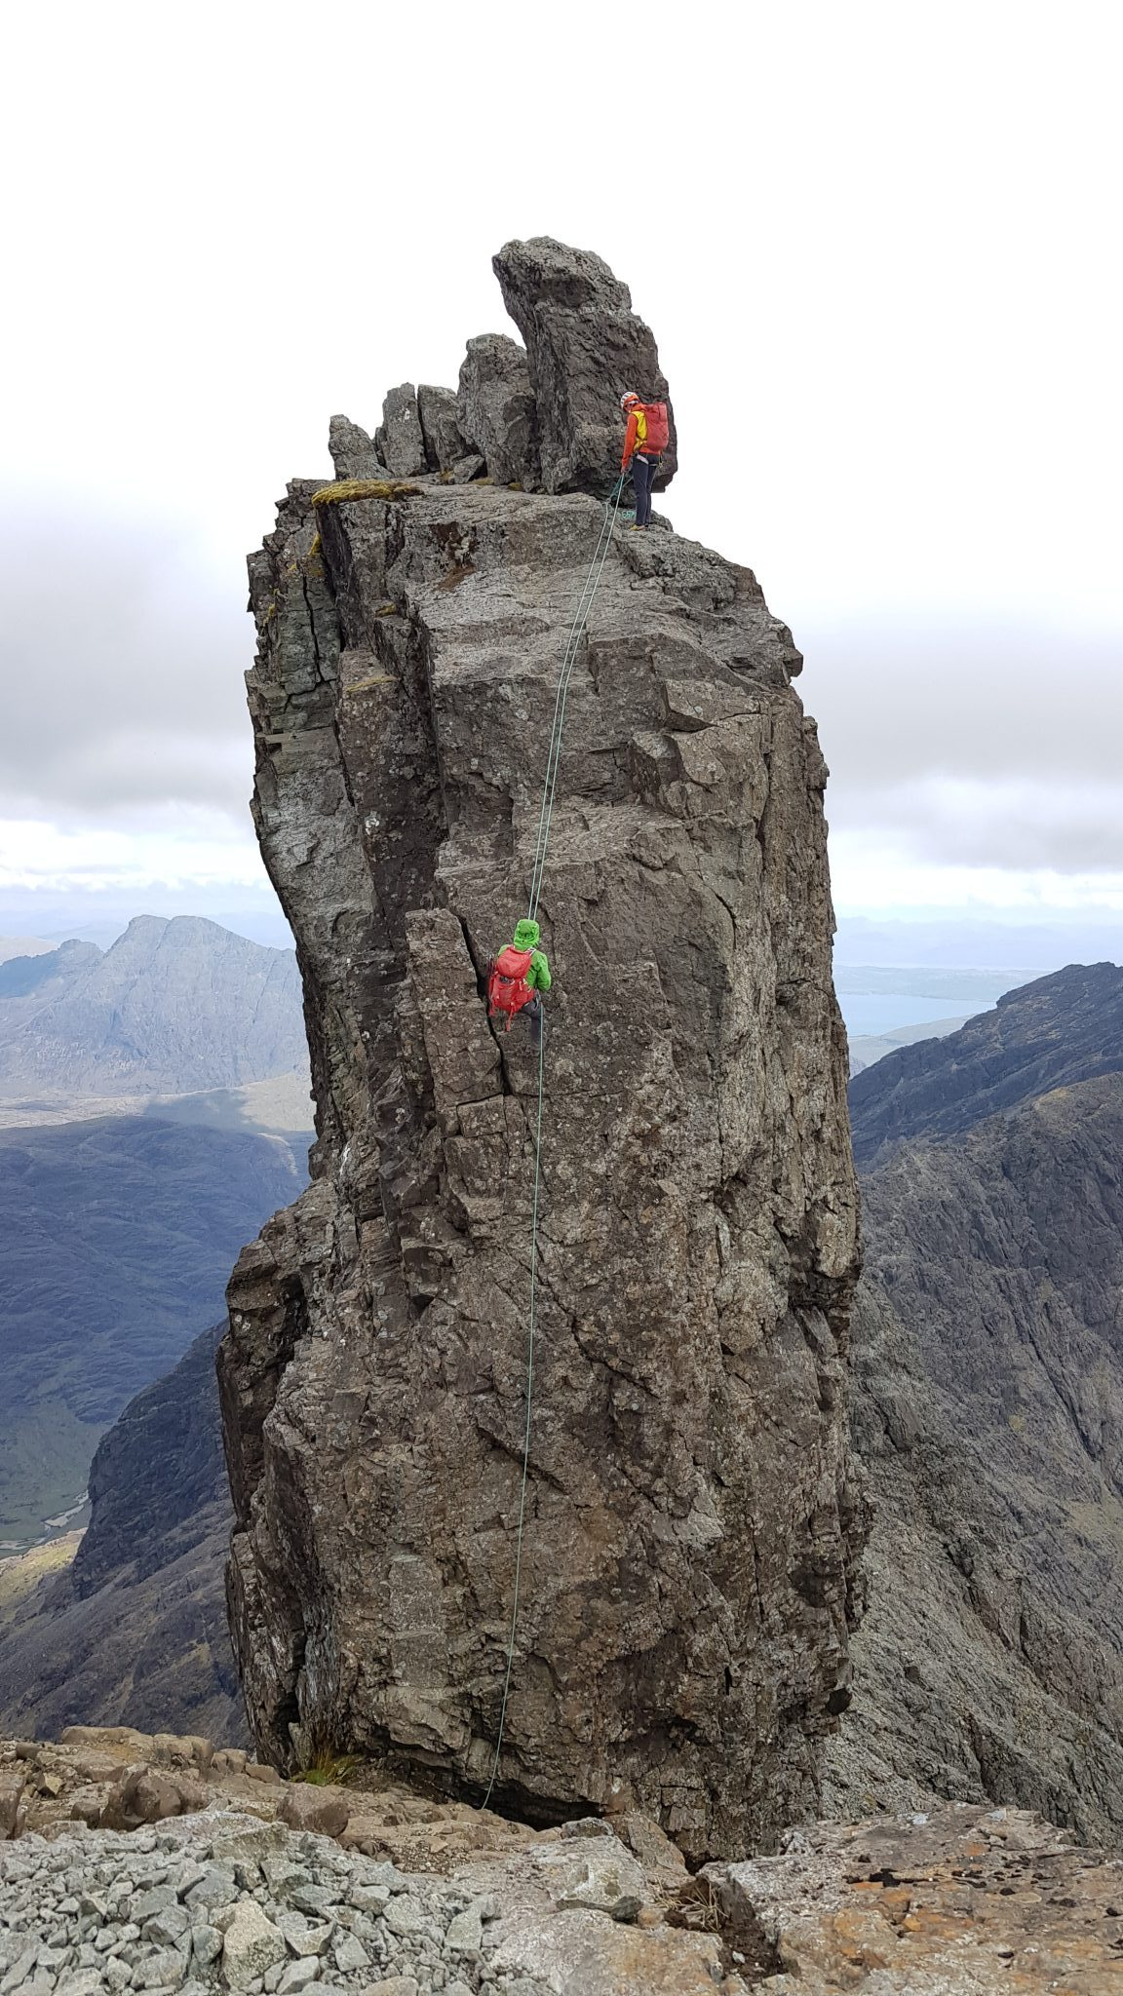
Question 14
Voici le très impressionnant “Inaccessible Pinnacle”, le sommet inaccessible ! Vous le trouvez au sommet d’un Munro de l’île de Skye. Combien mesure cette roche saillante qu’il faut escalader pour en atteindre le sommet ?
10 mètres
30 mètres
50 mètres
80 mètres

Slide 15
Question 15
Charade !
Mon premier est l’inverse de faible
Si tout va bien, on prononce mon deuxième à l’autel
Comme on fait mon troisième, on se couche
Si mon quatrième est sensible, je préfère m’abstenir
Mon tout est une ville des Highlands d’où l’on voit le Ben Nevis…

Slide 16
Question 16
Pour quelle étrangeté est connu le village de Bonnybridge, près de Falkirk ?
Il y a bien un pont, mais il est d’une laideur incroyable
Toutes les maisons sont peintes en orange
Tout le village utilise une monnaie différente, les Bonnies
On y a vu plusieurs fois des OVNI (objets volants non-identifiés, UFO)

Slide 17
Question 17
Pourquoi la ville de Gretna Green, à la frontière avec l’Angleterre, est-elle connue ?
Tout les habitants jouent au golf
Les trois précédents maires portent le nom de Gretna, c’est dingue
On y célèbre 5 000 mariages par an, et la cérémonie a toujours lieu au dessus d’une enclume
On y a installé une fausse douane pour passer en Angleterre

Slide 18
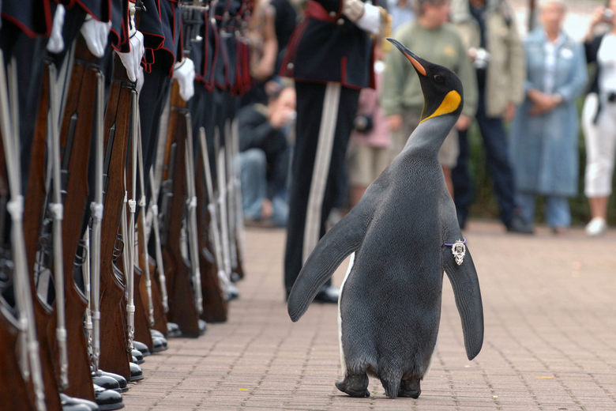
Question 18
Sir Nils Olaf III est un manchot royal qui vit au zoo d’Edimbourg. Lui et ses deux prédécesseurs on été anoblis et ont le titre de généraux de l’armée d’un pays d’Europe. Mais lequel ?
La Suisse
La Norvège
L’Espagne
La Grèce

Slide 19
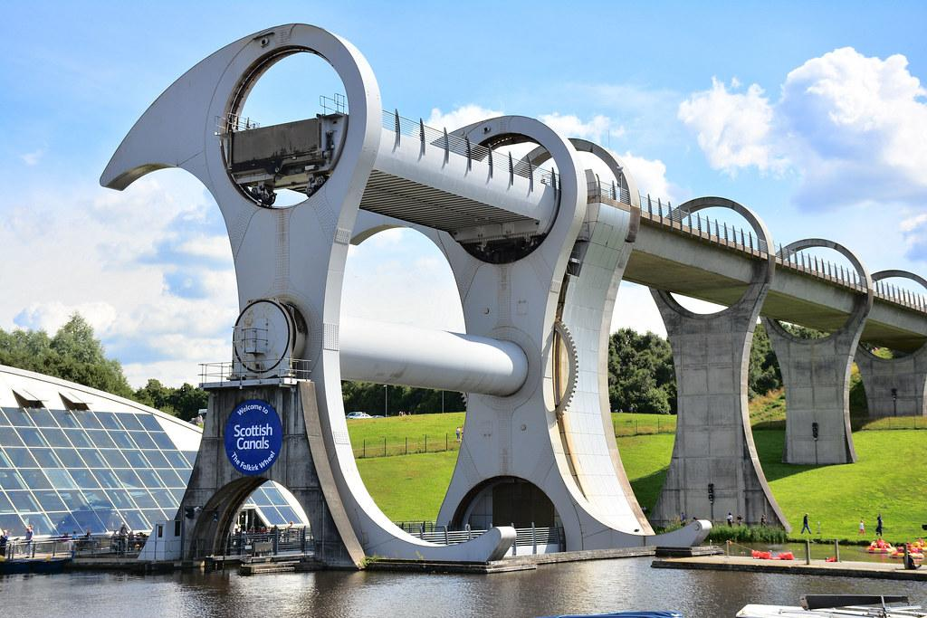
Question 19
A quoi sert la Falkirk Wheel ?
A faire passer des bateaux d’un canal à l’autre
C’est une attraction de fête foraine
C’est une piste d'atterrissage pour les navettes spatiales
C’est juste une fontaine bizarre

Slide 20
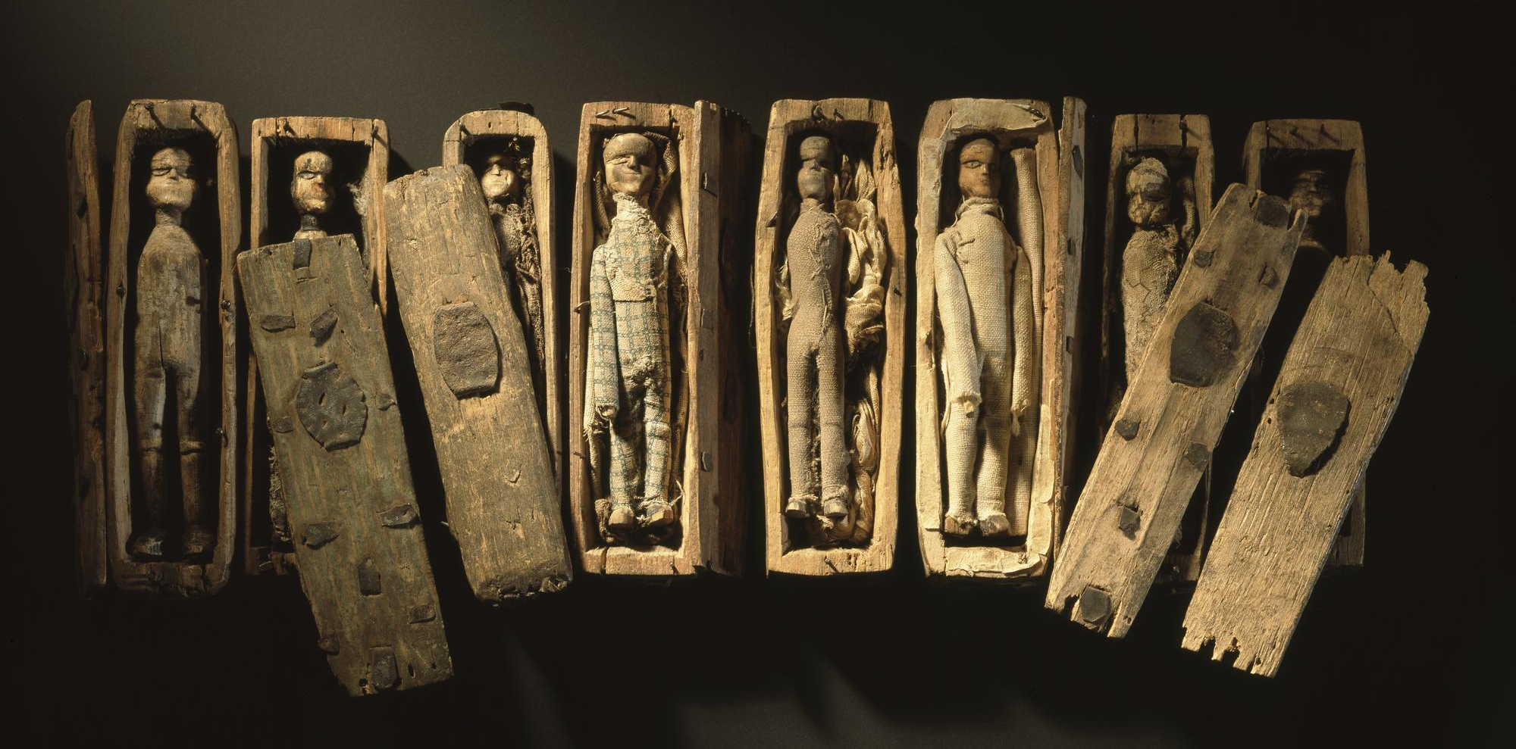
Question 20
En 1836, 17 petits cercueils, abritant d’étranges poupées, ont été découverts quelque part en Ecosse. Mais où ont-elles été découvertes ?
Dans les stocks de Primark, l’un des grands magasins d’Edimbourg
Sur une île déserte, à l’ouest de l’Ecosse
Dans une petite grotte, sur Arthur’s Seat, l’ancien volcan au coeur d’Edimbourg
A la gare Queen Street de Glasgow

Slide 21
Question 21
Quel est ce monument si joliment pris en photo par l’un des joueurs de ce quiz, Adrien ?
Le château d'Edimbourg
Le Wallace Monument à Stirling
La tour de Sauron
La cathédrale de Glasgow

Slide 22
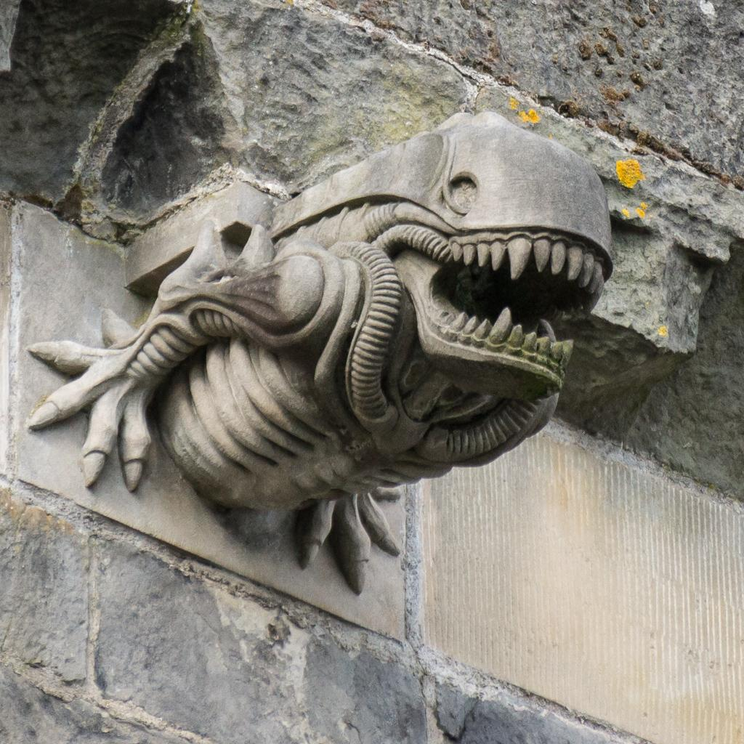
Question 22
Cette créature a été sculptée sur l’abbaye de Paisley, lors de rénovations dans les années 90. Mais de quelle série de films est-elle sortie ?
Harry Potter
Jurassic Park
Highlander
Alien

Slide 23
Question 23
On observe souvent des couronnes de fleurs au pied des monuments aux morts écossais, pour se souvenir des victimes de tous les conflits armés. Mais de quelles fleurs symboliques sont faites ces couronnes ?
Des pâquerettes
Des coquelicots
Des tulipes
Des lilas

Slide 24
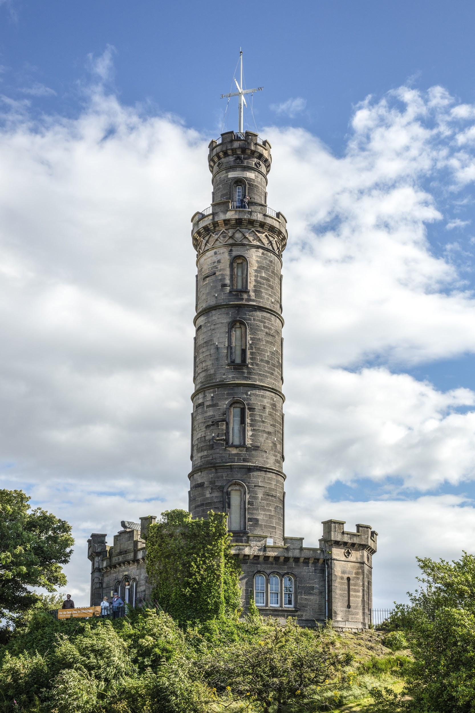
Question 24
Dans quelle ville d’Ecosse peut-on admirer ce monument ?
Glasgow
Aberdeen
Edimbourg
Inverness

Slide 25
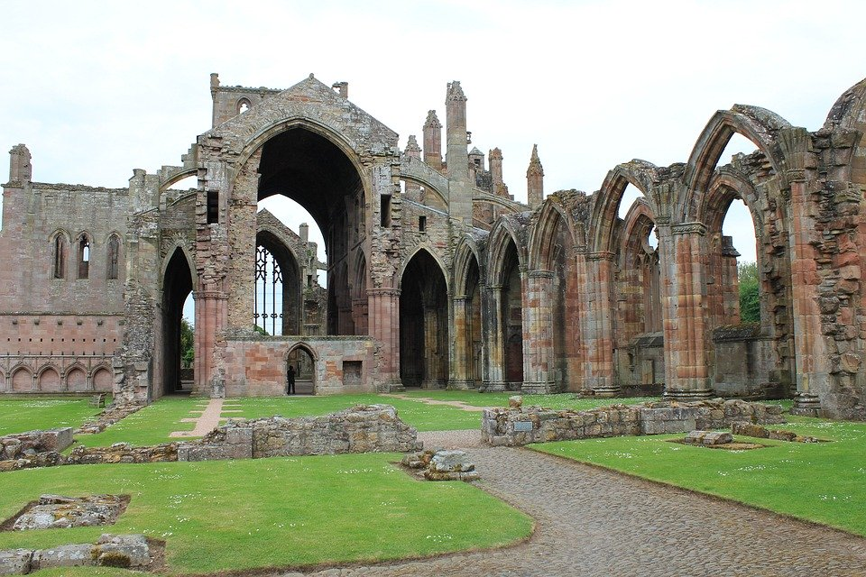
Question 25
Qu’était ce lieu magnifique de
Melrose, dans le sud de l’Ecosse,
avant d’être détruit ?
Une abbaye
Une école primaire
Une temple picte
La mairie de Melrose

Slide 26
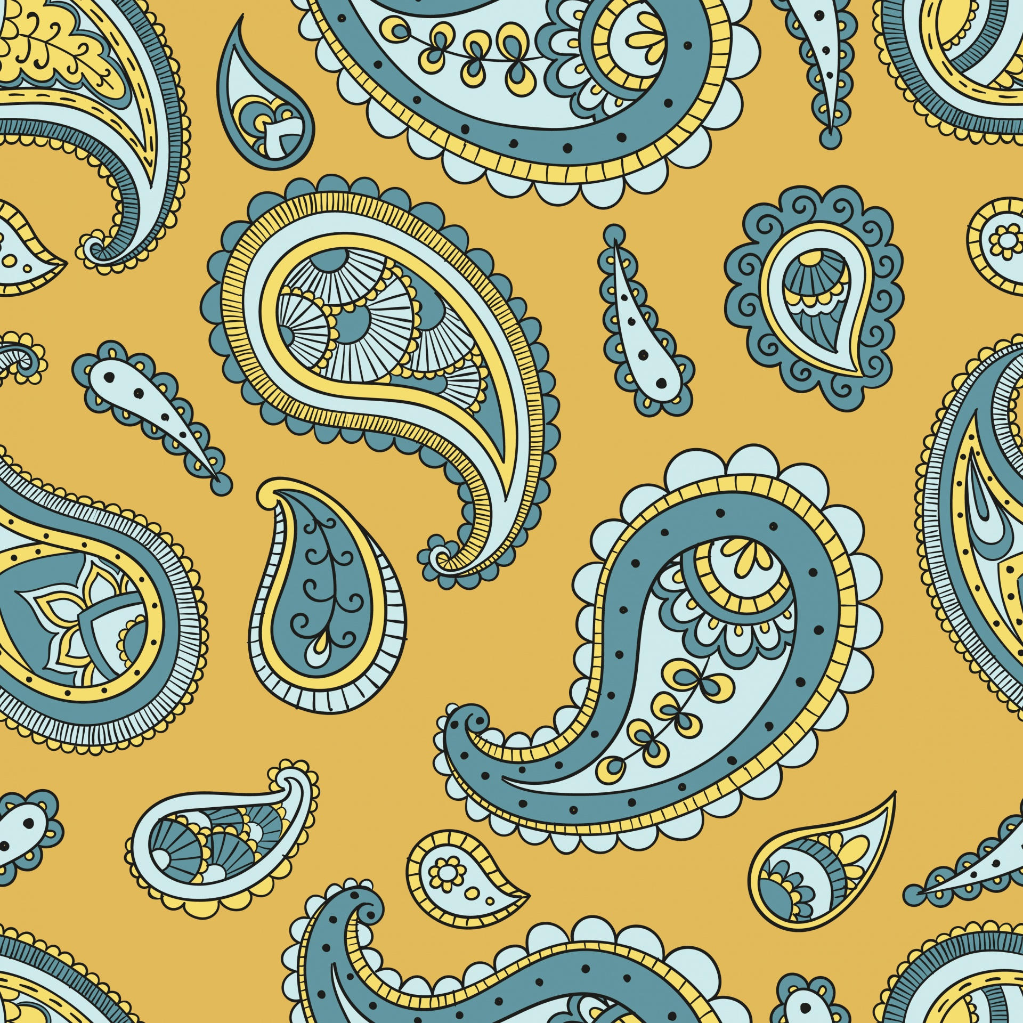
Question 26
Ce motif très connu porte le nom d’une ville en Ecosse, mais laquelle ?
Dundee
Oban
Paisley
Aberdeen

Slide 27
Question 27
Quelle matériau était tissé à Dundee jusque dans les années 80, grâce à des fibres végétales importées ?
De la corde
De la toile de jute
Du polyester
Des rouleaux de Scoubidou

Slide 28
Question 28
Quel fibre est utilisée pour fabriquer du tweed ?
Du coton
De l’herbe séchée
De la laine de vache des Highlands
De la laine de mouton

Slide 29
Question 29
Qu’était New Lanark, une entreprise basée dans la vallée de la Clyde du 18ème siècle jusque dans les années soixante ?
Une mine de charbon
Une ferme
Une filature, où l’on fait du fil
Un usine textile

Slide 30
Question 30
Slanj, une marque de kilt écossaise, a surpris tout le monde l’an dernier en :
Révélant ce qu’il y a sous le kilt
Créant un kilt vegan (sans produits provenant d’animaux), fait en viscose et faux cuir
Décidant de ne que vendre des kilts blancs, à colorier soi-même
Vendant la première salopette-kilt, gros succès commercial

Slide 31
Question 31
Peat and Diesel est un petit groupe qui a explosé il y a deux ans. Ecoutez les paroles : qu’est ce qui est listé par le chanteur ?
Des villages écossais
Des noms de bateaux
Des îles écossaises
Des noms de whisky

Slide 32
Question 32
Sous quel genre est rangé le groupe “Alestorm”, originaire de Perth ?
Métal pirate
Rock guttural
Haggis pop
Métal médiéval

Slide 33
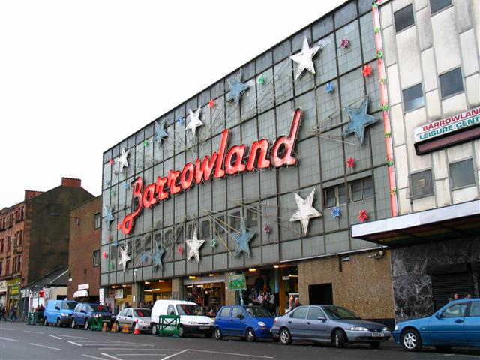
Question 33
Qu’était Barrowlands, avant de devenir l’une des meilleures salles de concert de Glasgow ?
Un marché aux poissons
Une salle de bal
Un gymnase
Une école maternelle

Slide 34
Question 34
Lors de quel festival se déroulant à Edimbourg - sauf cette année - peut-on écouter des centaines de cornemuses jouer ensemble ?
La Foire à la Cornemuse du Royal Mile
Les Highland Games d’Edimbourg, dans le parc des Meadows
Le “Edinburgh Military Tattoo Festival”
Beach and Pipes, un concert en plein air sur la plage de Portobello

Slide 35
Question 35
Ecoutez bien ! Vous écoutez le groupe Project Smok. Quel est le nom de l’instrument à vent que vous entendez ?
Le flageolet, ou tin whistle
La flûte traversière
La flute de Pan
La clarinette

Slide 36
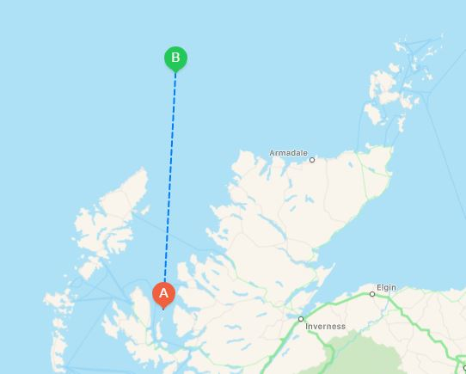
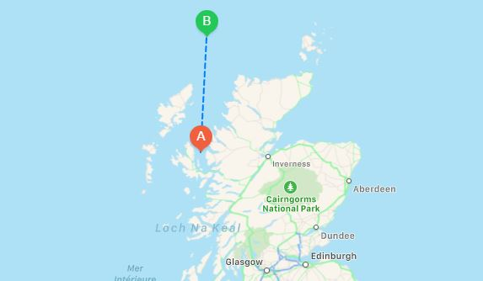
Question bonus pour vous départager
Pouvez-vous deviner la distance entre l’île de South Rona, près de Skye, et celle de North Rona ? Comme je suis sympa, je vous ai mis la carte !

Slide 37
C’est la fin du quiz !
Merci à tous pour votre présence. J’espère que vous avez passé un bon moment et appris plein de trucs !
Et maintenant, on fait quoi ?
Envoyez-moi vos formulaires de réponses avant minuit, et le classement ainsi que les réponses seront disponibles sur French Kilt samedi après-midi (lien sur la une du site).
Vous pouvez laisser un pourboire sur Tipeee
à cette adresse :
https://fr.tipeee.com/french-kilt
Même jour, même heure, la semaine prochaine ?

